Slide 1
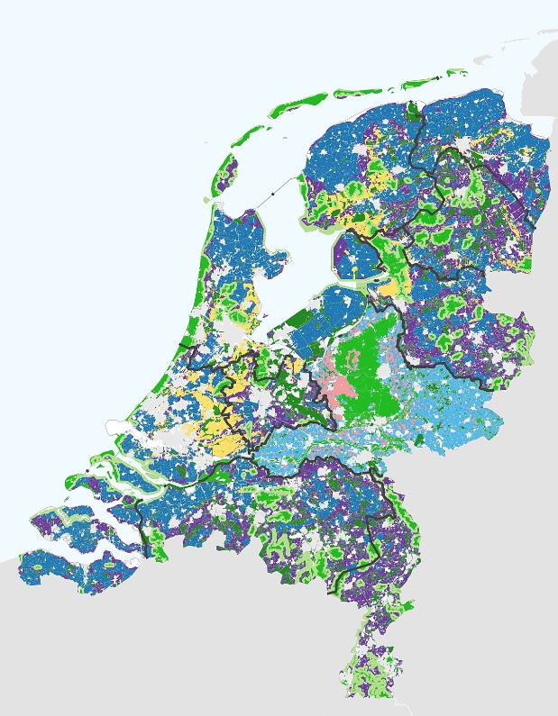
Stelling 1
Nederland stoot te veel stikstof uit.

Slide 2
Stelling 2
Schiphol moet krimpen om te zorgen voor minder stikstof.

Slide 3
Stelling 3
Boeren zijn het grootste slachtoffer
van de stikstofcrisis.

Slide 4
Stelling 4
Er moet meer geld naar innovatie om te zorgen voor minder stikstof.

Slide 5
Stelling 5
Nederland moet zo snel als mogelijk de stikstofuitstoot verminderen.

Slide 6
Stelling 6
De boeren krijgen onterecht de schuld van de stikstofcrisis.

Slide 7
Stelling 7
De agrarische industrie en de supermarkten zijn medeverantwoordelijk voor
de stikstofcrisis.

Slide 8
Stelling 8
In een dichtbevolkt land als Nederland is er te weinig plek voor boeren.

Slide 9
Stelling 9
We mogen trots zijn dat Nederlandse boeren zo veel exporteren.

Slide 10
Stelling 10
Boeren en milieuactivisten moeten zich aan de wet houden als ze demonstreren.

